Slide 1
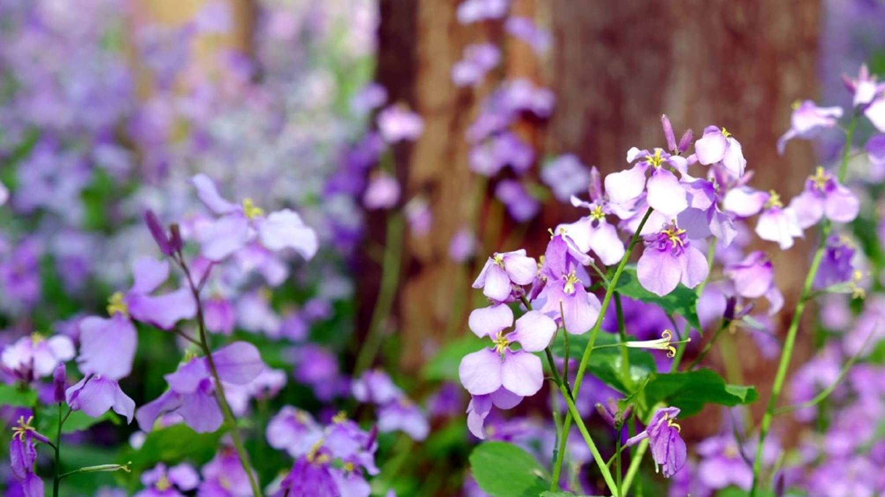

毕业论文答辩
PPT模板
答 辩 人：XXX
指导老师：XXX

Slide 2

毕业论文答辩
PPT模板
答 辩 人：XXX
指导老师：XXX

Slide 3
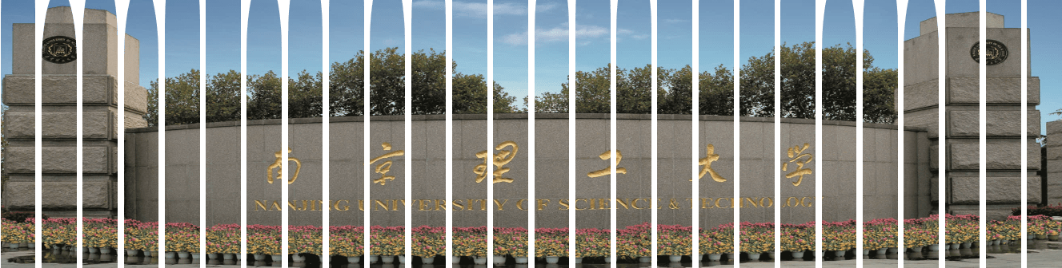
毕业论文答辩PPT模板
答辩人：XXX 指导老师：XXX

Slide 4

毕业论文答辩PPT模板
答辩人：XXX 指导老师：XXX

Slide 5

毕业论文答辩PPT模板
答辩人：XXX 指导老师：XXX

Slide 6
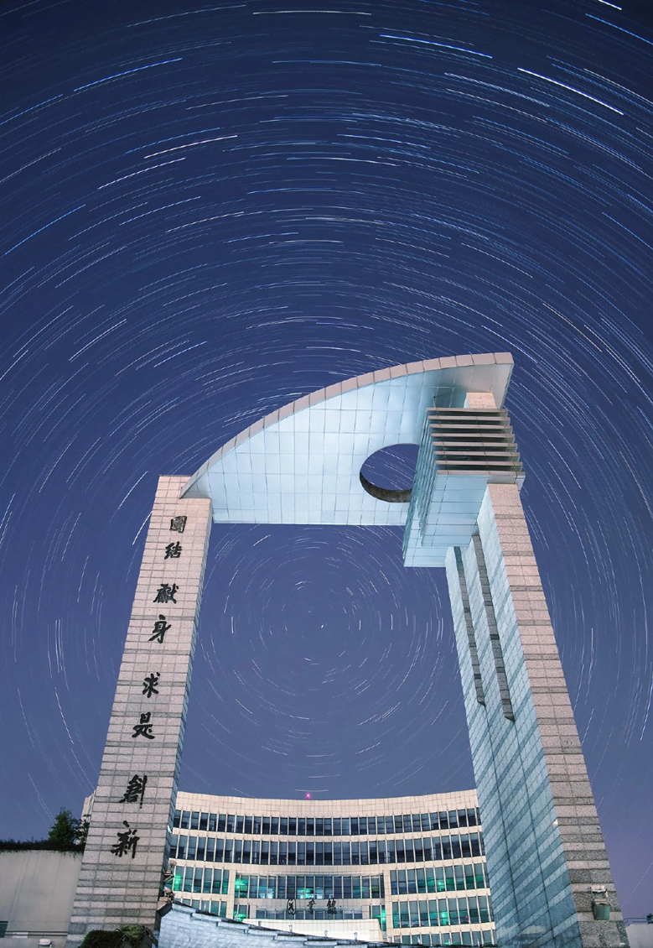
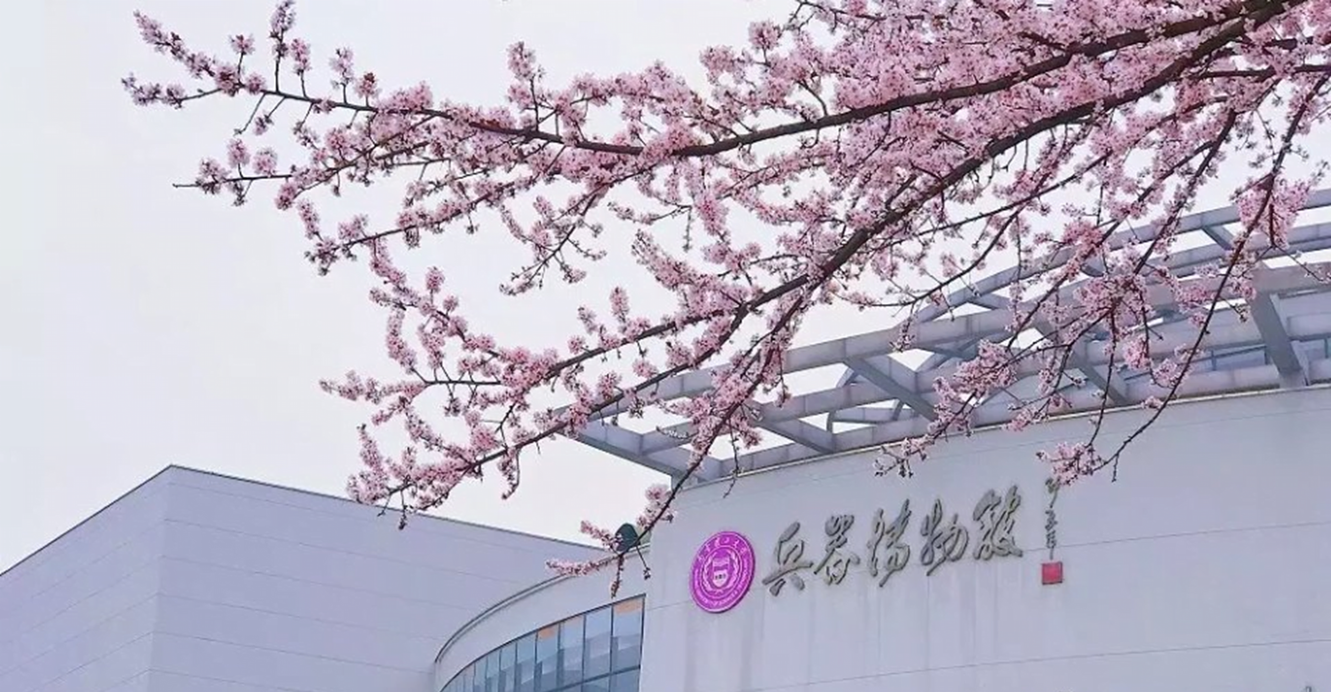
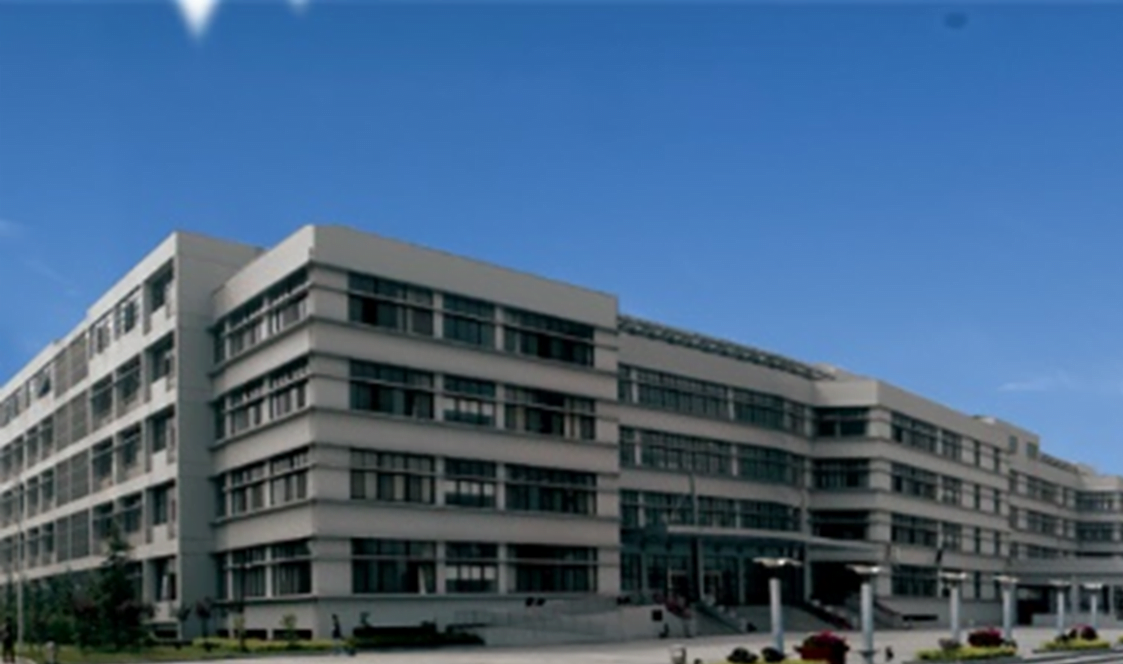
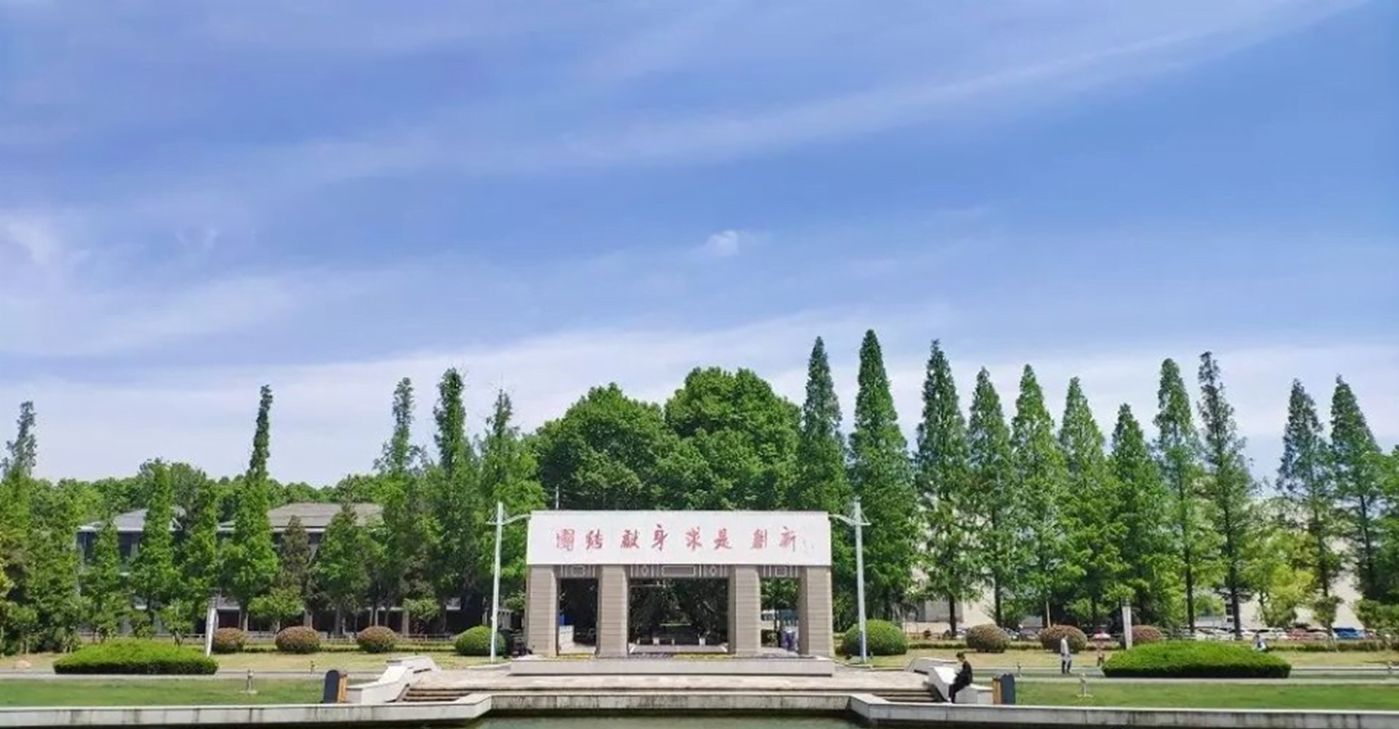
毕业论文答辩PPT模板
答辩人：XXX 指导老师：XXX

Slide 7


南京理工大学
毕业论文答辩PPT模板
答 辩 人：XXX
指导老师：XXX

Slide 8
CONTENTS
0 1
请输入主题
0 2
请输入主题
0 3
请输入主题
0 4
请输入主题
0 5
请输入主题
0 6
请输入主题

Slide 9
01 请输入主题
02 请输入主题
目录
03 请输入主题
CONTENTS
04 请输入主题
05 请输入主题

Slide 10

01
请输入主题
PLEASE ENTER YOUR TITLE
02
请输入主题
目录
PLEASE ENTER YOUR TITLE
03
请输入主题
PLEASE ENTER YOUR TITLE
04
请输入主题
PLEASE ENTER YOUR TITLE

Slide 11

0 1
请输入主题

Slide 12

0 1
请输入主题
PLEASE ENTER YOUR TITLE

Slide 13

PART
请输入主题
0 1
PLEASE ENTER YOUR TITLE

Slide 14
章节标题-大段文字页面
南京理工大学，位于江苏省南京市，北依紫金山，西临明城墙，是隶属于工业和信息化部，由工信部、教育部与江苏省人民政府共建的全国重点大学，是国家“世界一流学科建设高校“，是国家“211工程”、“985工程优势学科创新平台”重点建设高校，是全国18所获批国家双创示范基地的高校之一。
南京理工大学，位于江苏省南京市，北依紫金山，西临明城墙，是隶属于工业和信息化部，由工信部、教育部与江苏省人民政府共建的全国重点大学，是国家“世界一流学科建设高校“，是国家“211工程”、“985工程优势学科创新平台”重点建设高校，是全国18所获批国家双创示范基地的高校之一。

Slide 15
章节标题-两段/对比文字页面
标题1
标题2
南京理工大学，位于江苏省南京市，北依紫金山，西临明城墙，是隶属于工业和信息化部，由工信部、教育部与江苏省人民政府共建的全国重点大学，是国家“世界一流学科建设高校“，是国家“211工程”、“985工程优势学科创新平台”重点建设高校
南京理工大学，位于江苏省南京市，北依紫金山，西临明城墙，是隶属于工业和信息化部，由工信部、教育部与江苏省人民政府共建的全国重点大学，是国家“世界一流学科建设高校“，是国家“211工程”、“985工程优势学科创新平台”重点建设高校

Slide 16
章节标题-三段文字页面
标题1
南京理工大学，位于江苏省南京市，北依紫金山，西临明城墙，是隶属于工业和信息化部，由工信部、教育部与江苏省人民政府共建的全国重点大学。
标题2
南京理工大学，位于江苏省南京市，北依紫金山，西临明城墙，是隶属于工业和信息化部，由工信部、教育部与江苏省人民政府共建的全国重点大学。
标题3
南京理工大学，位于江苏省南京市，北依紫金山，西临明城墙，是隶属于工业和信息化部，由工信部、教育部与江苏省人民政府共建的全国重点大学。

Slide 17
章节标题-四段文字页面
01
02
03
04
南京理工大学，位于江苏省南京市，北依紫金山，西临明城墙。
南京理工大学，位于江苏省南京市，北依紫金山，西临明城墙，是隶属于工业和信息化部。
南京理工大学，位于江苏省南京市，北依紫金山，西临明城墙，是隶属于工业和信息化部。
南京理工大学，位于江苏省南京市，北依紫金山，西临明城墙。

Slide 18
数据结论页
数据
数据
数据
数据
数据说明等信息
数据说明等信息
数据说明等信息
数据说明等信息
论点1
论点
论点1
论点
论点2
论点2

Slide 19
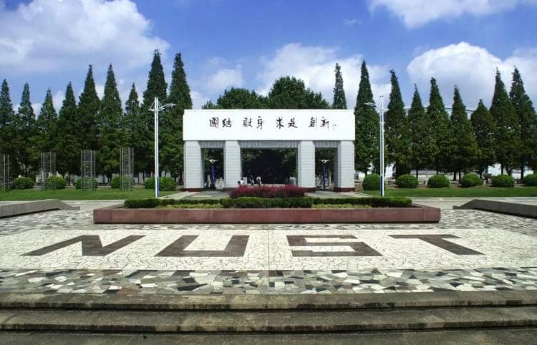
章节标题-单图文页面
南京理工大学，位于江苏省南京市，北依紫金山，西临明城墙，是隶属于工业和信息化部，由工信部、教育部与江苏省人民政府共建的全国重点大学，是国家“世界一流学科建设高校“，是国家“211工程”、“985工程优势学科创新平台”重点建设高校，是全国18所获批国家双创示范基地的高校之一。

Slide 20
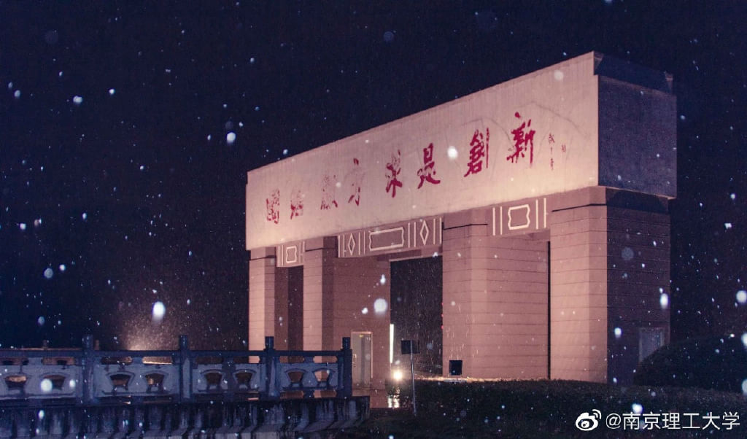
章节标题-一图两段页面
标题1
标题2
南京理工大学，位于江苏省南京市，北依紫金山，西临明城墙，是隶属于工业和信息化部，由工信部、教育部与江苏省人民政府共建的全国重点大学。
南京理工大学，位于江苏省南京市，北依紫金山，西临明城墙，是隶属于工业和信息化部，由工信部、教育部与江苏省人民政府共建的全国重点大学。

Slide 21
章节标题-一图三段页面
南京理工大学，位于江苏省南京市，北依紫金山，西临明城墙。
南京理工大学，位于江苏省南京市，北依紫金山，西临明城墙。
南京理工大学，位于江苏省南京市，北依紫金山，西临明城墙。

Slide 22
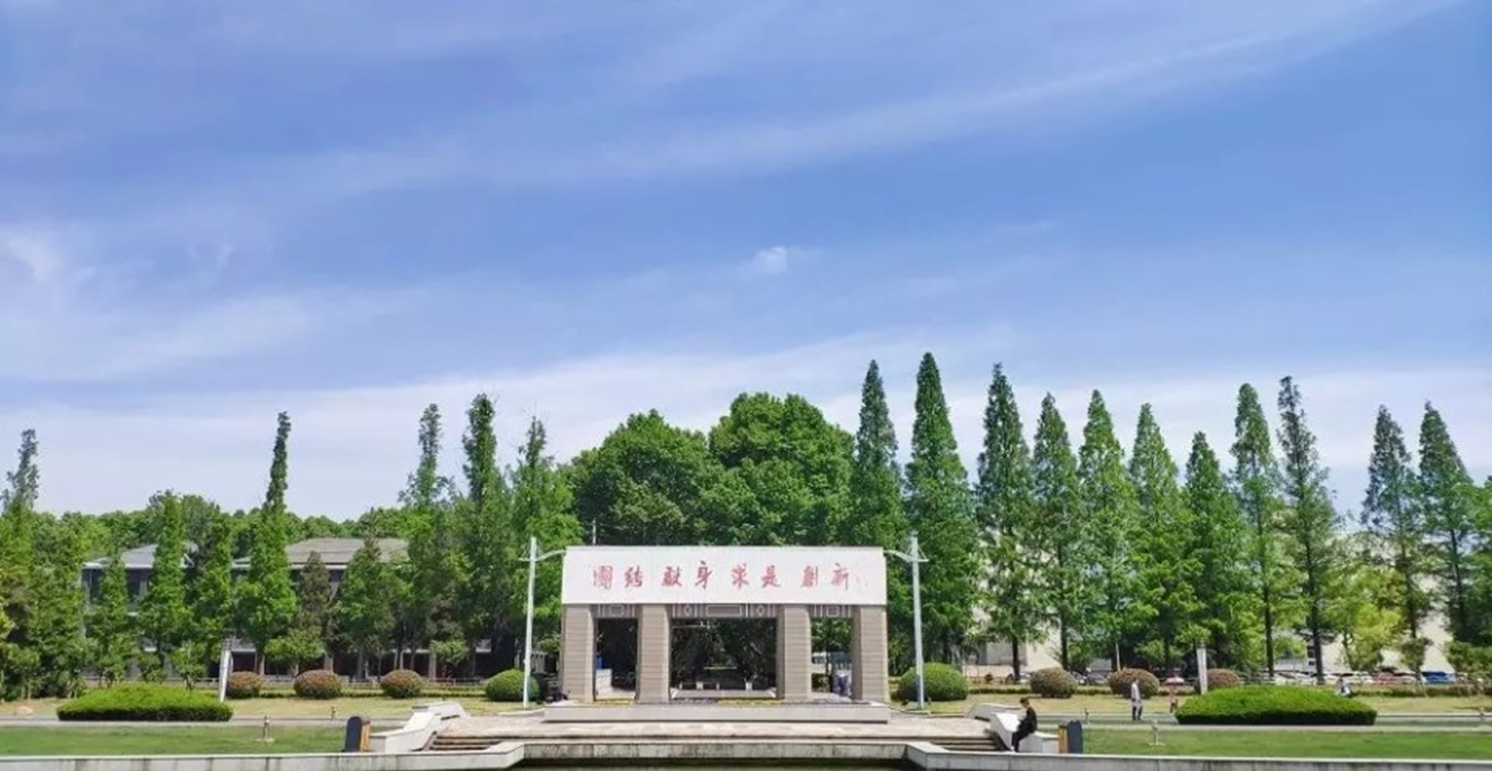
章节标题-一图四段页面
南京理工大学，位于江苏省南京市，北依紫金山，西临明城墙。
南京理工大学，位于江苏省南京市，北依紫金山，西临明城墙。
标题2
标题3
标题1
标题4
南京理工大学，位于江苏省南京市，北依紫金山，西临明城墙。
南京理工大学，位于江苏省南京市，北依紫金山，西临明城墙。

Slide 23
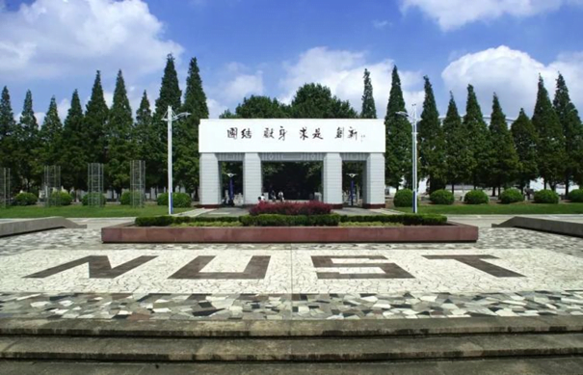
章节标题-一图五段页面
南京理工大学，位于江苏省南京市，北依紫金山，西临明城墙。
南京理工大学，位于江苏省南京市，北依紫金山，西临明城墙。
南京理工大学，位于江苏省南京市，北依紫金山，西临明城墙。
南京理工大学，位于江苏省南京市，北依紫金山，西临明城墙。
南京理工大学，位于江苏省南京市，北依紫金山，西临明城墙。

Slide 24


章节标题-两图文页面
标题
南京理工大学，位于江苏省南京市，北依紫金山，西临明城墙，是隶属于工业和信息化部，由工信部、教育部与江苏省人民政府共建的全国重点大学。
标题
南京理工大学，位于江苏省南京市，北依紫金山，西临明城墙，是隶属于工业和信息化部，由工信部、教育部与江苏省人民政府共建的全国重点大学。

Slide 25
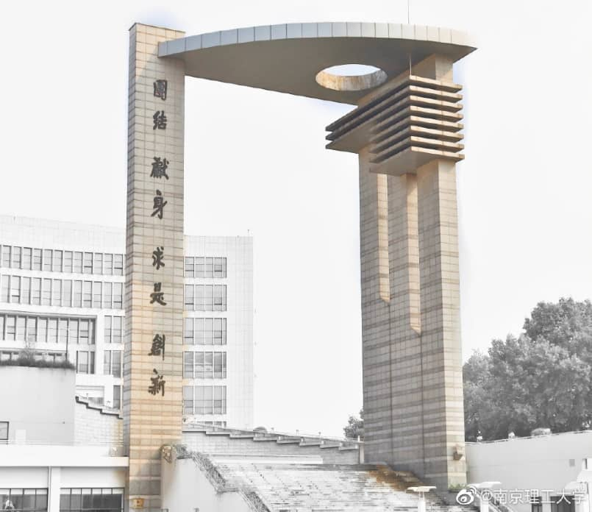
章节标题-三图文页面
请输入内容
请输入内容
请输入内容

Slide 26
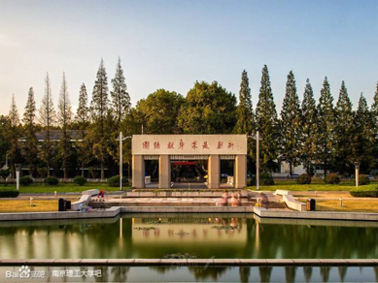

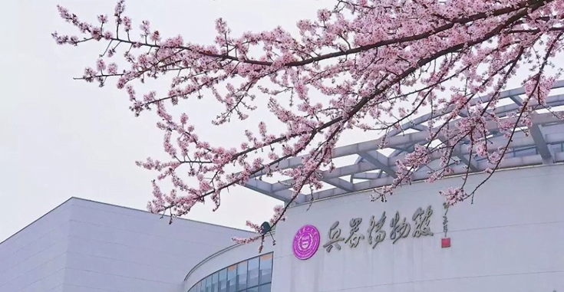
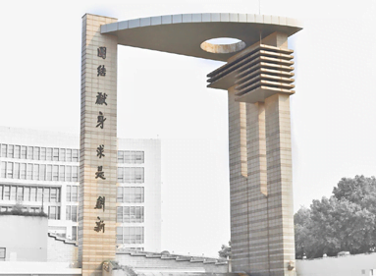
章节标题-四图文页面
标题
标题
标题
标题
请输入内容
请输入内容
请输入内容
请输入内容

Slide 27

个人介绍
姓名
请输入个人简介
请输入个人简介
请输入个人简介
请输入个人简介
(文字段落）

Slide 28

团队介绍
姓名
姓名
姓名
姓名
请输入内容
请输入内容
请输入内容
请输入内容

Slide 29

时间轴
04 研究过程
02 开题报告
论点1
论点2
论点1
论点2
05 研究成果
论点1
论点2
03 实验方案
01 文献查阅
论点1
论点2
论点1
论点2

Slide 30
时间轴
02 开题报告
04 研究过程
06 前景展望
论点1
论点2
论点1
论点2
论点1
论点2
2 011
2 012
2 015
2 012
2 014
2 015
论点1
论点2
论点1
论点2
论点1
论点2
01 文献查阅
03 实验方案
05 研究成果

Slide 31
表格
表1 XXXX表
类别1 | 类别2 | 类别3 | 类别4 | 类别5
A
B
C
D
E
F
结论
请输入内容

Slide 32
折线图
结论
请输入内容
请输入内容
请输入内容
请输入内容
请输入内容
请输入内容
请输入内容

Slide 33
柱状图
结论
请输入内容
请输入内容
请输入内容
请输入内容
请输入内容
请输入内容
请输入内容

Slide 34
饼状图
结论
请输入内容
请输入内容
请输入内容
请输入内容
请输入内容
请输入内容
请输入内容

Slide 35
环形图
总结论
93.3%
80%
20%
题目
题目
题目
请填入说明文字
请填入说明文字
请填入说明文字

Slide 36
条形图
类别1
67%
请输入论述文本
请输入论述文本
请输入论述文本
请输入论述文本
请输入论述文本
请输入论述文本
类别2
42%
类别3
77%

Slide 37
参考文献
[1]南京理工大学
[2]位于江苏省南京市
……

Slide 38
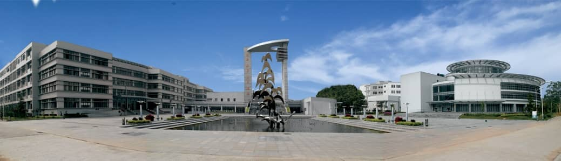
感谢各位老师的悉心指导！
THANKS TO THE TEACHER‘S CAREFUL GUIDANCE！
答 辩 人：XXX 指 导 老 师：XXX

Slide 39
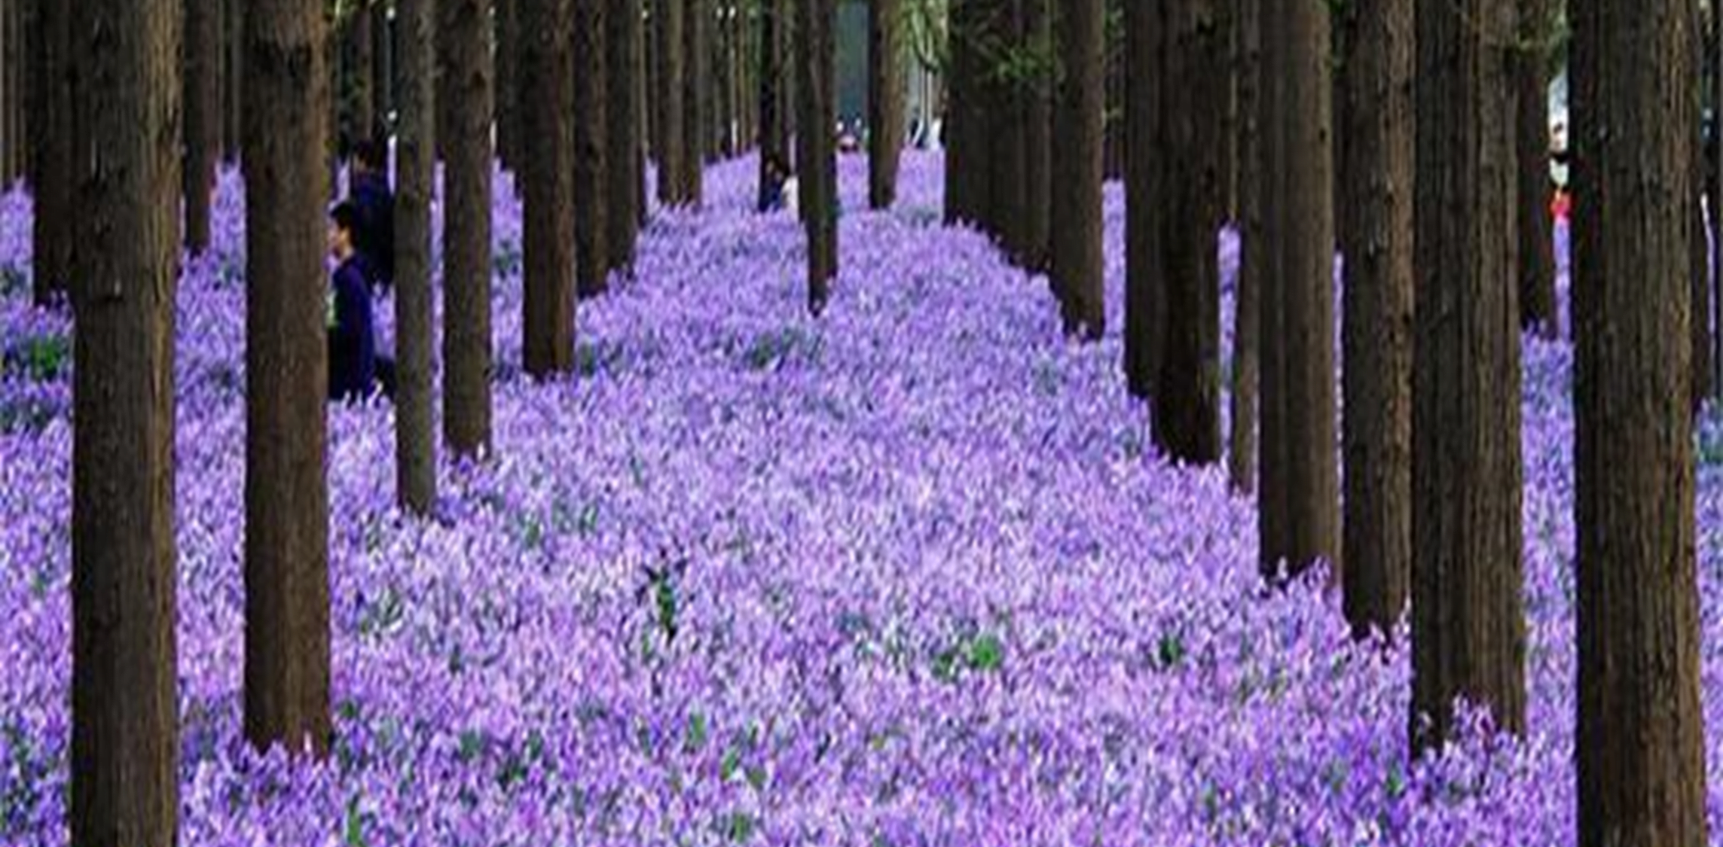
文档说明

Slide 40
中文标题
中文正文
思源黑体CN Heavy
思源黑体CN Regular
字体规范
英文标题
英文正文
Arial Black
Arial

Slide 41
配色方案

Slide 42
背景1：含校徽水印模板

Slide 43
背景2：无校徽板式模板

Slide 44
背景3：校徽logo水印模板

Slide 45
背景5:2号路背景

Slide 46
背景6：二月兰

